Slide 1








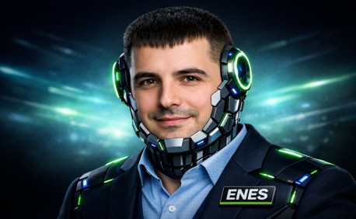

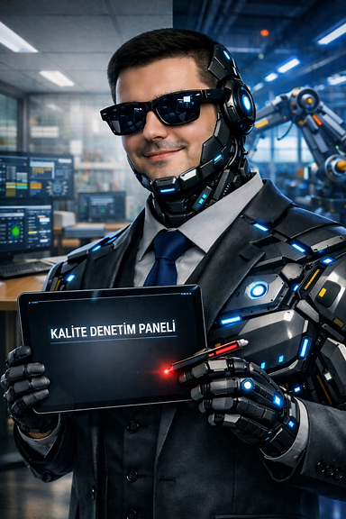


Yapay Zeka Destekli Üretim Sistemi
Tek platformda 11 modül · her modülde ENES yapay zeka asistanı
Proje
Planlama & Gantt
Planlama
Üretim planı
Üretim
Üretim takibi
Kalite
Kalite kontrol · Yalın Üretim
DÖF · Müşteri Şikayeti
Bakım
Bakım & arıza
Depo
Stok & sevkiyat
Satın Alma
Tedarik süreci
Ticari
Satış & teklif
Denetim
Saha denetimi
BI – RPA Transfer
Veri & raporlama
uNUnited
Birleşik platform
Salih DÜZEL · 0 533 170 73 48 · sales@ensrobotics.com · www.ensrobotics.com · www.ununited.net

Slide 2
uNUnited
Üretim
Denetim
SAP B1
XML
Planlama
SAP
JSON
Gemini
MSSQL
Excel
BI
Modülü
RPA + Low-Code
Azure Data
Studio
Ticari
Canias
PostgreSQL
Proje
REST API
Google
Docs
Mikro
MySQL
Bakım
Blockchain
Green API
Satın
Alma
Postman
ERP
Oracle
SAP HANA
Kalite
Depo
BI Modülü
Entegrasyon Mimarisi
API <->API
API <->DS
DS <->DS
ORKA Yazılım
Salih DÜZEL · 0 533 170 73 48 · sales@ensrobotics.com · www.ensrobotics.com · www.ununited.net

Slide 3
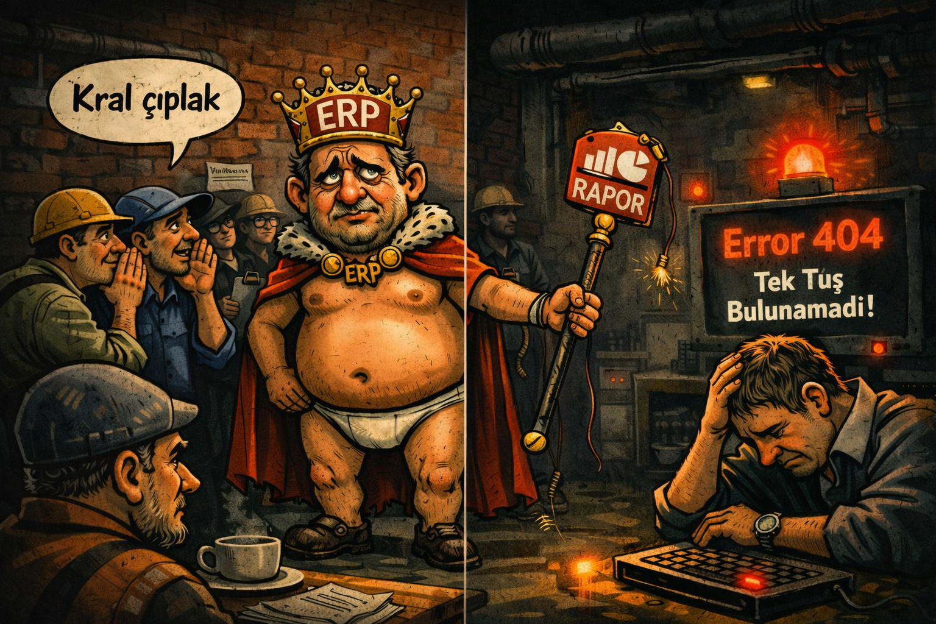


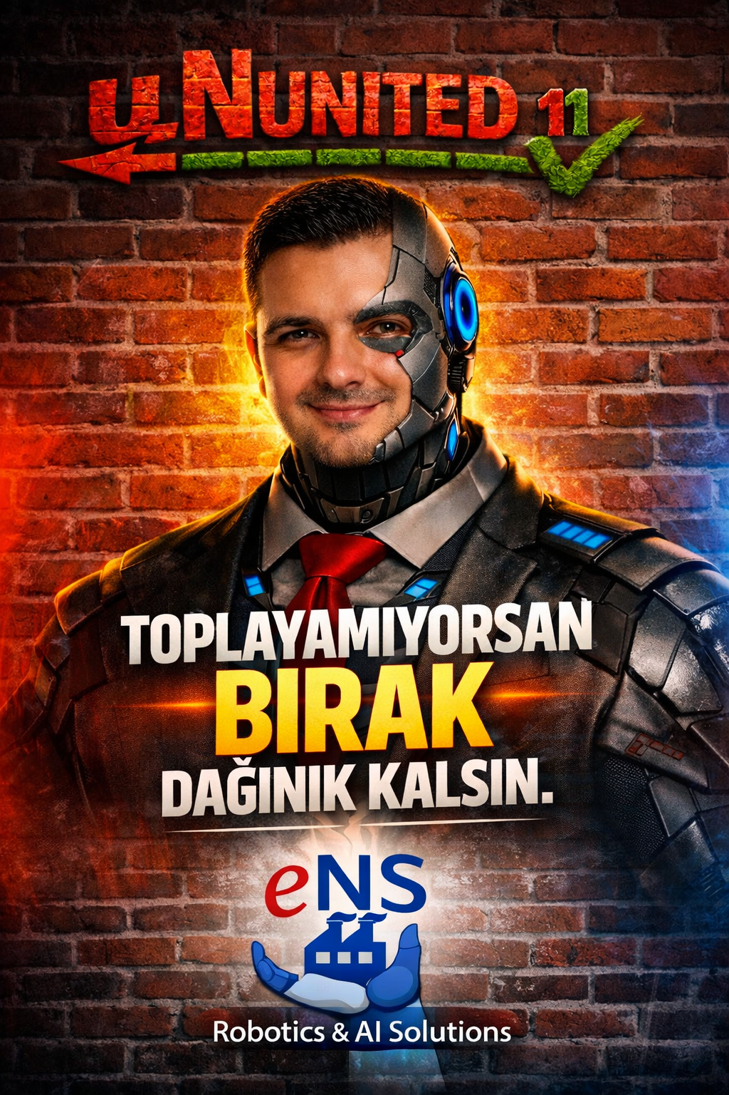
Yapay Zeka Destekli Üretim Sistemi
Tek platformda 11 modül · her modülde ENES yapay zeka asistanı
Proje Yönetim Modülü
Erp Projeleri %75 Başarısız
Başarılı Olan %25 Projenin %80’i yaşamıyor
Kral Çıplak
İş Dünyasının Neden Süpermenlere İhtiyacı Yok
Tuğlaları Kırmak
hER tUĞLA bİR dENEYİM,
hER sATIR bİR çÖZÜM
Salih DÜZEL · 0 533 170 73 48 · sales@ensrobotics.com · www.ensrobotics.com · www.ununited.net

Slide 4
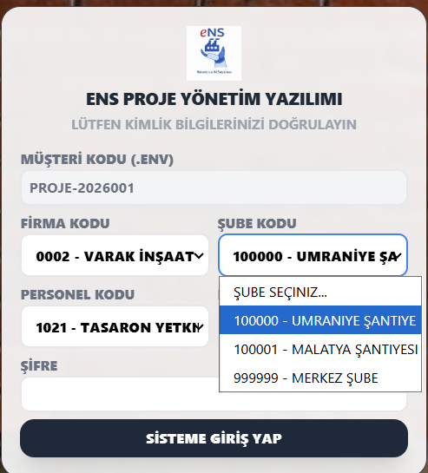
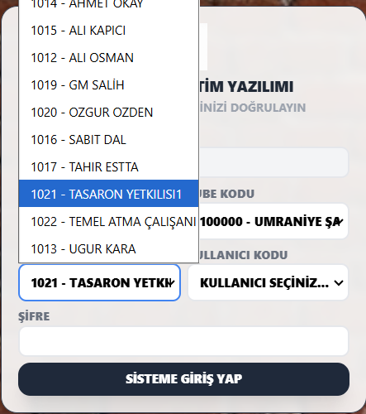

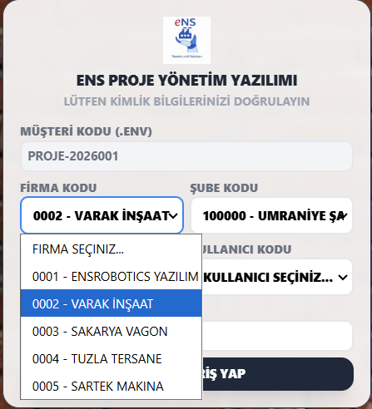
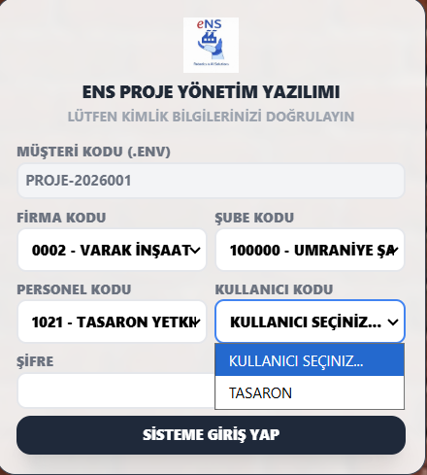
Yapay Zeka Destekli Üretim Sistemi
Tek platformda 11 modül · her modülde ENES yapay zeka asistanı
Kullanıcı ≠ Personel
Lisans kontrolü ve personel takibi ayrı çalışır — işlem şeffaflığı tam sağlanır.
Salih DÜZEL · 0 533 170 73 48 · sales@ensrobotics.com · www.ensrobotics.com · www.ununited.net

Slide 5

hER tUĞLA bİR dENEYİM, hER sATIR bİR çÖZÜM
Yapay Zeka Destekli Üretim Sistemi
Tek platformda 11 modül · her modülde ENES yapay zeka asistanı
eNS Rapor, Veri Transfer, RPA
Modülü (BI)
İsviçre Çakısı
Ofiste hazırlanan raporları müşteri lokasyonlarında kolayca kullanın.
Raporları bir kez hazırlayın, saklayın ve istediğiniz yerde tekrar kullanın.
Zamanında raporları WhatsApp veya e-posta ile otomatik gönderin.
Canlı Dashboard oluşturun
Hangi tablo ne yapar, nasıl çalışır — not alın, tüm ekip zaman kazansın.
ERP, CRM, Excel , Scada, Statik web Siteleri , Geçmiş yıl bilgileri ve daha fazlasını tek platformda bağlayın. Birbirinden farklı yazılımları ve bilgileri entegre edin.
RPA ve N8N ile tanımlanmış yinelenen tüm işleri yapar kullanıcıya zaman kazandırır
Veri Transfer Yapar API < - > API , VK < - > API , VK < - > VK
  API – API Her hangi bir yazılımdan , Yapay zeka ajanından, IoT cihazından bir ERP ye, eNS’nin her hangi bir modülüne veri aktarı ve zamanlanır. Örneğin bir scada üzerinden lot not ve sipariş no muhasebe yazılımına hiç kod yazmadan aktarılabilir, iki veri aynı raporda yan yana getirilebilir.
  Kağıda yazılmı bir üretim formu, satın alma teklifi okunup aktarılabilir
  Çok küçük formlar yapılıp mobilde kullanılması sağlanabilir.
  Excel de var olan maliyet ve sayım bilgileri Erp ile birleştirilir canlı olarak raporlanabilir.
  Ensrobotics.com gerçek hayat çözümlerinden detay örneklere ulaşabilirsiniz.
Salih DÜZEL · 0 533 170 73 48 · sales@ensrobotics.com · www.ensrobotics.com · www.ununited.net

Slide 6
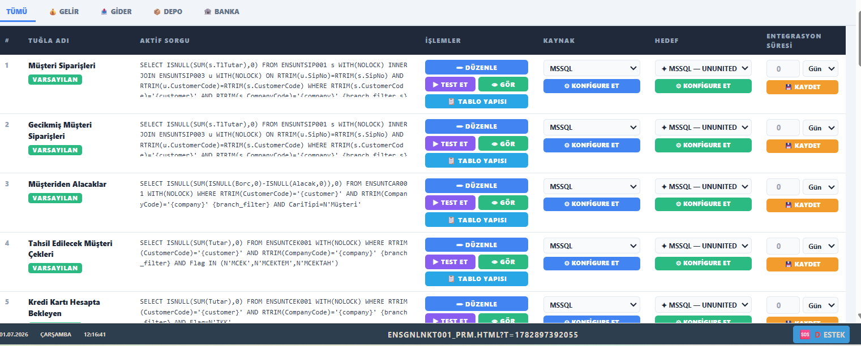

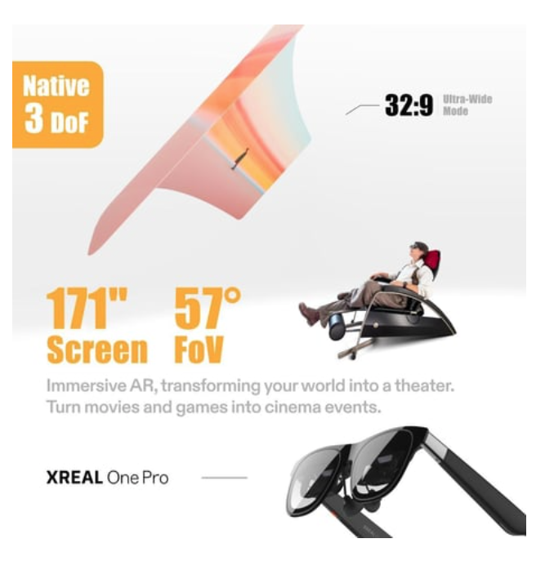
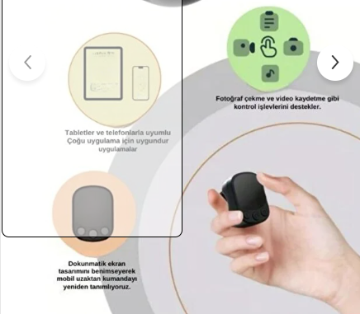
hER tUĞLA bİR dENEYİM, hER sATIR bİR çÖZÜM
Yapay Zeka Destekli Üretim Sistemi
Tek platformda 11 modül · her modülde ENES yapay zeka asistanı
uNUNITED: Patronlar için her yerde yönetim ve AI ile Yönetici desteği
Demo ve eğitim videoları: https://www.youtube.com/@Ensrobotics
Her tuğla başka bir veri kaynağından ve API den çalışabilir.
Salih DÜZEL · 0 533 170 73 48 · sales@ensrobotics.com · www.ensrobotics.com · www.ununited.net

Slide 7
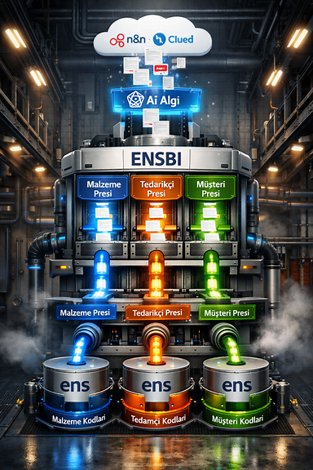

hER tUĞLA bİR dENEYİM, hER sATIR bİR çÖZÜM
Yapay Zeka Destekli Üretim Sistemi
Tek platformda 11 modül · her modülde ENES yapay zeka asistanı
Kestiğiniz ve aldığınız faturaları gönderin sabit bilgileri oluşturalım.
Teknik çizimleri yükleyin proje görevleri ve malzeme listesi oluşturalım
200 Eur + KDV Tek Sefer
249 Eur + KDV Tek Sefer
Salih DÜZEL · 0 533 170 73 48 · sales@ensrobotics.com · www.ensrobotics.com · www.ununited.net

Slide 8
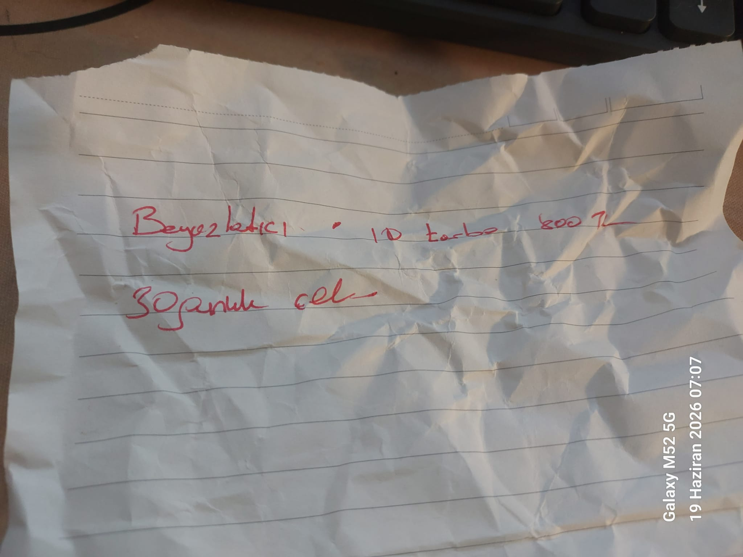



hER tUĞLA bİR dENEYİM, hER sATIR bİR çÖZÜM
Yapay Zeka Destekli Üretim Sistemi
Tek platformda 11 modül · her modülde ENES yapay zeka asistanı
eNS SATIN ALMA :Online Teklif Toplama, Online Tedarikçi bulma, Pazarlık etme
https://www.youtube.com/@Ensrobotics
Organizasyon Şeması, Sürükle bırak ile departmanlar, görevler, personeler , satın alma limitleri bağlanır
Satın Alma Grupları, Tedarikçiler ve Malzemeler bu gruplar ile bağlanır.
Malzeme Kodu, Sipariş aşamasına kadar zorunlu değildir.
Talep, Talep edenler talep girişi yapar ve organizasyon şemasına göre onaya gider.
Sözleşmeler, Malzeme bazlı, grup bazlı, sözleşmeler sistem aktarılır. Sözleşme aktif ise gelen talep direk siparişe
Teklif İsteği, Onaylı talep satın alma ekibinin teklif toplama ekranına düşer. Enes Whatsapp, Mail ile teklif istenir
Satın Alma Teklifi, Tedarikçiniz teklifi el yazısı ile, Whatsapp ile mail ile yazabilir veya kendisine gönderilen linke girebilir
Teklif Karşılaştırma, Enes sizin için hangi teklifinin en doğru olduğunu masraflar, kalite bilgileri , ödeme planı kontrolü ile bulur. Doğru teklif olduğuna inanmaz ise size yeni tedarikçi bulur ve teklif ister süreci başa alır.
Satın Alma Siparişi, Son pazarlık bu aşama da yapılır değişiklikler sipariş üzerinde yapılır ve satın alma limitlerine göre onaylanır.
Mal Kabul, Maliyet sisteminin can damarıdır. Maliyet fiyatları satın alma siparişine dayanır ve siparişin irsaliye veya fatura ile birleştiği ekrandır. Muhasebe ile entegre edilir. Kısmi Teslimat yapılabilir
Her ekran başka bir veri kaynağından ve API den çalışabilir.
Salih DÜZEL · 0 533 170 73 48 · sales@ensrobotics.com · www.ensrobotics.com · www.ununited.net

Slide 9
hER tUĞLA bİR dENEYİM, hER sATIR bİR çÖZÜM
Yapay Zeka Destekli Üretim Sistemi
Tek platformda 11 modül · her modülde ENES yapay zeka asistanı
eNS Depo : Malzeme Transferi , Tedarikçi mal kabul, sevkiyat
https://www.youtube.com/@Ensrobotics
Depo Tanımları yapılır. Raf ve hücre tanımları otomatik yapılır. raf etiketi basılabilir
Transfer, mal giriş , mal çıkış işlemleri yapılır.
eNS Lot No Depocu Enes siz görmeden lot takibi yapar ve hangi işlemin hangi satın alma siparişi ne bağlı olduğunu taklip eder.
Sayım işlemleri yapılır.
Ekranlar tamamen mobil uyumludur.
Her ekran başka bir veri kaynağından ve API den çalışabilir.
Salih DÜZEL · 0 533 170 73 48 · sales@ensrobotics.com · www.ensrobotics.com · www.ununited.net

Slide 10

hER tUĞLA bİR dENEYİM, hER sATIR bİR çÖZÜM
Yapay Zeka Destekli Üretim Sistemi
Tek platformda 11 modül · her modülde ENES yapay zeka asistanı
eNS Ticari: Satış siparişi, Satın Alma Siparişi, Dış ticaret, Blokchain
Demo ve eğitim videoları: https://www.youtube.com/@Ensrobotics
Müşteri siparişleri, eğer üretiminiz var ise planlama ekibinden termin sistem üzerinden istenir. Yoksa müşteri siparişinden satın alma talebi veya satın alma sipariş yaratılabilir.
Müşteri siparişleri cep telefonu veya her tür mobil cihazdan girilebilir. Onaya gönderilebilir. Cari hesap dokumu ve müşteri riski görülebilir.
Müşteri siparişlerin paketleme tipi ayrı takip edilir. Fason üretip etiketlediğiniz siparişlerde sorun yaşamazsınız.
Müşteri ve Satın Alma siparişine durumlar belirlenip raporlarınız da kullanabilirisiniz.
Müşterileriniz bir kullanıcı gibi siparişlerinize onay verebilir.
Müşteri siparişlerin sözleşmeler ile bağlantılar kurabilir, blockchain ile ticaretinizi garanti altına alabilirsiniz.
Müşteri siparişleri ile satın alma siparişleri arasında bağlantı kurup sipariş karlığı görebilir. Siparişlerinizin durumunu whatsapp , mail ile müşteriniz kendine yollayabilir.
Satın Alma siparişleri tedarikçi ye onaya gidebilir. Blokchain ile ticaretinizi garanti altına alabilirsiniz.
İthalat ve ihracat dosyalarını gümrükçünüz sisteme girip kendi masraflarının fotoğraf çekerek yükleyebilir
İthalat ve ihracat ile ilgili belgelerinizi depolayabilişiniz
Çeki listesi, Türkçe Fatura, İngilizce Fatura düzenleyebilirsiniz.
Çeki listesi üzerinde ki kare kod çıkartılı müşteriniz kare kodu okutularak xml, json veya excel dosya indirip kendi sistemine yükleyebilir. Eğer sistemlerini bize açarlar ise bizde onarın sistemine veri yazabiliriz.
Ar-Ge: Gümrük www.ticaret.gov.tr üzerinden sisteme veri almak
Her ekran başka bir veri kaynağından ve API den çalışabilir.
Salih DÜZEL · 0 533 170 73 48 · sales@ensrobotics.com · www.ensrobotics.com · www.ununited.net

Slide 11
hER tUĞLA bİR dENEYİM, hER sATIR bİR çÖZÜM
Yapay Zeka Destekli Üretim Sistemi
Tek platformda 11 modül · her modülde ENES yapay zeka asistanı
eNS ÜRETİM : Satış siparişi, Satın Alma Siparişi, Üretim Piramidi, MES, Planlama, Kalite, Depo, Denetim , Yalın Üretim, Karbon Ayak izi, Problem Çözme Teknikleri, Bakım, Eğitim
Demo ve eğitim videoları: https://www.youtube.com/@Ensrobotics
Üretim Piramidinde fabrikanızı görsel olarak çizebilir dijital ikiz oluşturabilirsiniz.
Satış ve Planlama arasında termin istekleri sitem üzerinden ve mail / WhatsApp ile gidebilir.
Müşteri siparişi onaylamadan üretime verilemez.
Reçete ve Rota olmadan çalışmaya başlayabilirsiniz. Mavi yaka işlem yaptıkça reçete ve rota oluşur.
Ar-Ge, Proje imalatları yönetilebilir
Rewrok, Gerçek hurdalar takip edilir.
Kalite GKK,UKK,FKK numune planları ve kalite planları saklanır. Bir malzeme veya kalite grubuna birden fazla kalite planı bağlanabilir.
Denetimler , KPI, Döf Müşteri şikayetleri kalitesizlik maliyeti takip edilir.
Tedarikçi denetimi ile vakit kaybetmeyin. Enes sizin için yerinde tedarikçi denetimi yapar.
Anlık Maliye bulunur.
Mavi yaka duruşlar, verimlilik kayıt altına alınır. ,
Enes Fabrika termini gecikme var mı takip eder. Siparişleri takip eder sorun olan siparişleri bildirir.
Yalın üretim tam anlamı ile desteklenir ve KPI ları takip edilir.
Karbon ayak izi takibi yapılı
Balık kılçığı problem çözme tekniğini içinde barındırır
Mavi yaka ve beyaz yaka eğitimlerini , sınav ve notlarını takip edebilirsiniz.
QDMS Desteklidir.
Bakım modülü tamamen cep telefonu üzerinde çalışabilir. Planlı bakım, arıza , plansız bakımları takip edip makilerinizde ömür takibi yapabilirsiniz.
Ar-Ge :Robot köpek Çapkın üretim de volta atacak. Sorunları size raporlayacak.
Ar-Ge :Kısa , Orta ,Uzun vadeli stratejik planlar sisteme girilip sapmalar raporlanabilecek
Ar-Ge : MRP1-MRP2

Slide 12

hER tUĞLA bİR dENEYİM, hER sATIR bİR çÖZÜM
Yapay Zeka Destekli Üretim Sistemi
Tek platformda 11 modül · her modülde ENES yapay zeka asistanı
eNS Proje : Satış siparişi, Satın Alma Siparişi, Dış ticaret, Blokchain
Demo ve eğitim videoları: https://www.youtube.com/@Ensrobotics
Proje Modülü değişik sektörlerde değişik amaçlar ile kullanılabilir.
  Yazılım ve Donanım Proje Yönetimi
  Tersane, Vagon, Makine üretimi
  Proje Üretimi Yapan firmalar
  İnşaat Firmaları
  Teknik çizimlerden proje görevleri oluşturulur
  Sözleşmeler ile gerçek fiyatlar ile çalışır
  Anlık Maliyet Takibi Yapılır
  Servis formu ile malzeme kullanımı, ekipman, genel gider faturaları giriş yapılır.
Ar-Ge: İnşaat Sektöründe hak ediş raporları
Her ekran başka bir veri kaynağından ve API den çalışabilir.
Salih DÜZEL · 0 533 170 73 48 · sales@ensrobotics.com · www.ensrobotics.com · www.ununited.net

Slide 13
hER tUĞLA bİR dENEYİM, hER sATIR bİR çÖZÜM
Yapay Zeka Destekli Üretim Sistemi
Tek platformda 11 modül · her modülde ENES yapay zeka asistanı
01
Esnek Kiralama
02
Şeffaf Fiyatlama
03
Modüler Yapı
Lisanslar Orka, eNS ve uNUNITED aylık kiralama ile satılır.
Fiyatlar TRY olarak verilir ve yılda bir kez TEFE-TÜFE oranında güncellenir.
Tüm modüller birbirinden bağımsız, ayrı ayrı satın alınabilir.
04
Kolay Fesih
05
Veri Teslimi
06
KVKK Uyumu
1 ay önceden bildirimle sözleşme istediğiniz zaman feshedilir
Orka Lisansları 12 Ay Sonra Feshedilebilir.
Fesihte bilgileriniz otomatik olarak Excel'e aktarılıp size iletilir.
eNSRobotics tüm süreçlerinde KVKK mevzuatına tam uyumludur.

Slide 14
Teşekkürler
eNS Proje Modülü ile projelerinizi uçtan uca yönetin.
Değerli Siparişlerinizi ensrobotics.com/portal girişinden vebilirsiniz
Salih DÜZEL
0 533 170 73 48 · sales@ensrobotics.com
www.ensrobotics.com · www.ununited.net

